Slide 1
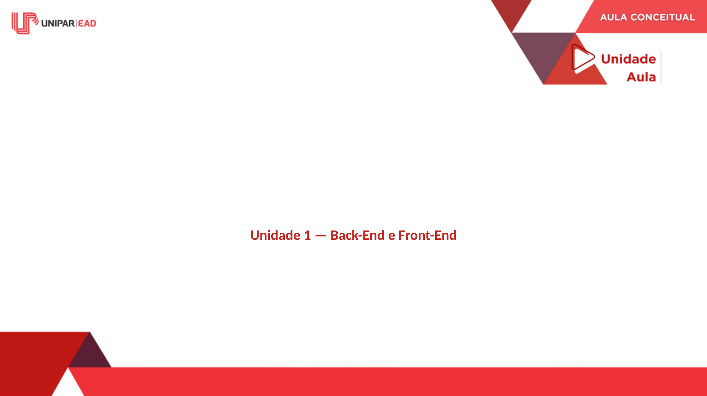
Notes:
FALA DO PROFESSOR: Bem-vindos à primeira aula da disciplina de Desenvolvimento de Software. Nesta aula vamos estabelecer as bases conceituais de tudo o que estudaremos nas próximas semanas. Antes de mergulharmos em código, frameworks ou arquiteturas, é fundamental que você compreenda o que é o desenvolvimento web, como ele surgiu, por que evoluiu e qual é o papel de cada parte de uma aplicação moderna. Pense nesta aula como os alicerces de um prédio: sem uma base sólida, tudo o que construímos depois fica instável. Vamos começar?

Slide 2
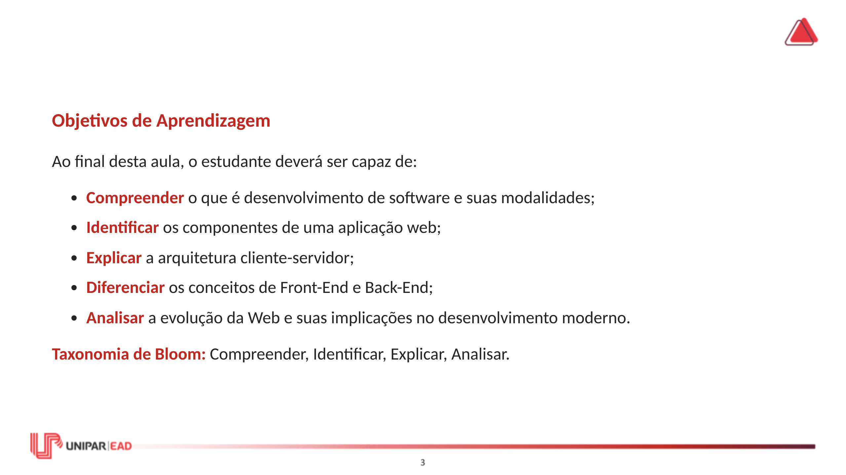
Notes:
FALA DO PROFESSOR: Observe os verbos utilizados nos objetivos: compreender, identificar, explicar, diferenciar, analisar. Eles foram escolhidos com base na Taxonomia de Bloom, que é um framework pedagógico que classifica objetivos de aprendizagem em níveis cognitivos crescentes. Nesta primeira aula, estamos nos concentrando nos níveis iniciais — compreender e identificar — porque precisamos primeiro estabelecer o vocabulário e os conceitos fundamentais. Nas aulas seguintes, avançaremos para níveis mais altos, como aplicar e avaliar. Ao final da aula, releia cada objetivo e verifique se você consegue respondê-los com suas próprias palavras. Se não conseguir, revise o conteúdo.

Slide 3
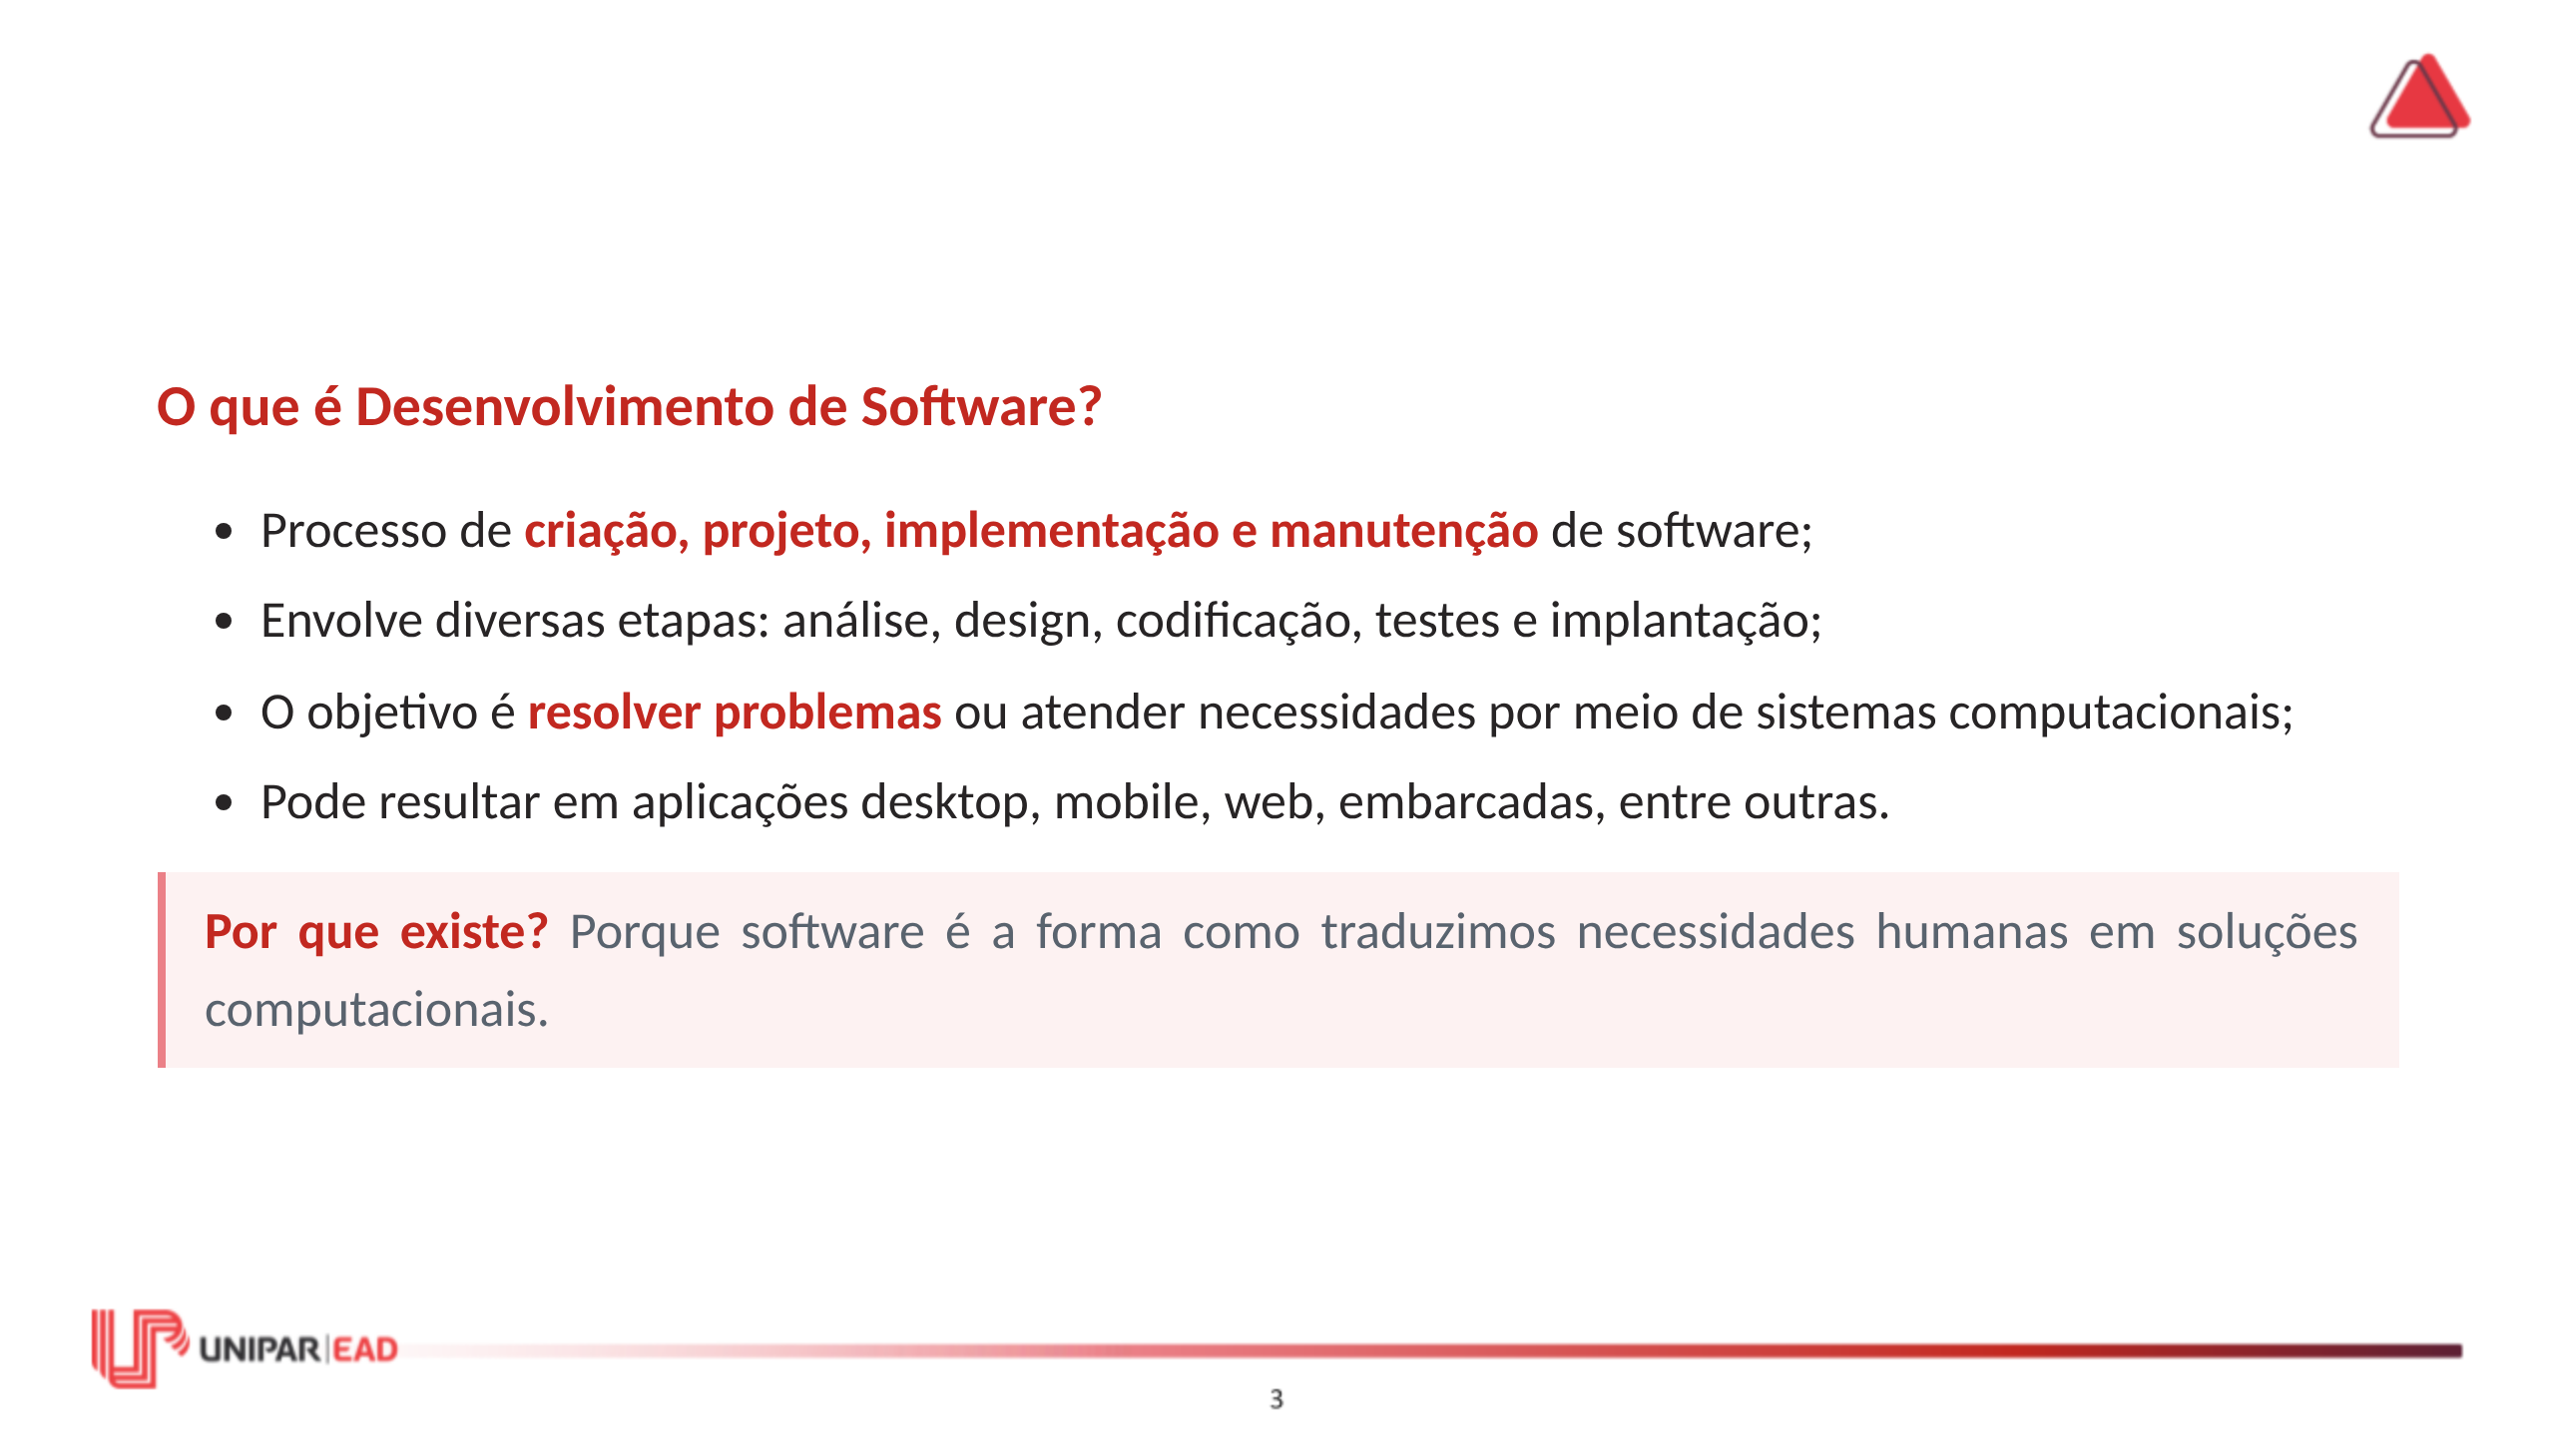
Notes:
FALA DO PROFESSOR: Vamos começar pelo conceito mais amplo. Desenvolvimento de software não é apenas "programar". Programar é uma das atividades dentro do desenvolvimento, que é um processo muito mais abrangente. Imagine construir uma casa. Você não começa pegando um martelo e pregando madeira. Primeiro, você conversa com o cliente para entender o que ele precisa (análise), depois desenha a planta (projeto), depois constrói (implementação) e, por fim, faz manutenção ao longo dos anos. Software segue a mesma lógica. Nesta disciplina, vamos focar em uma modalidade específica: aplicações web. Mas o pensamento de engenharia que vamos desenvolver serve para qualquer tipo de software. Pergunta para reflexão: você já utilizou um sistema que parecia ter sido feito sem pensar no usuário? O que faltou? Provavelmente faltou uma boa etapa de análise e projeto.

Slide 4
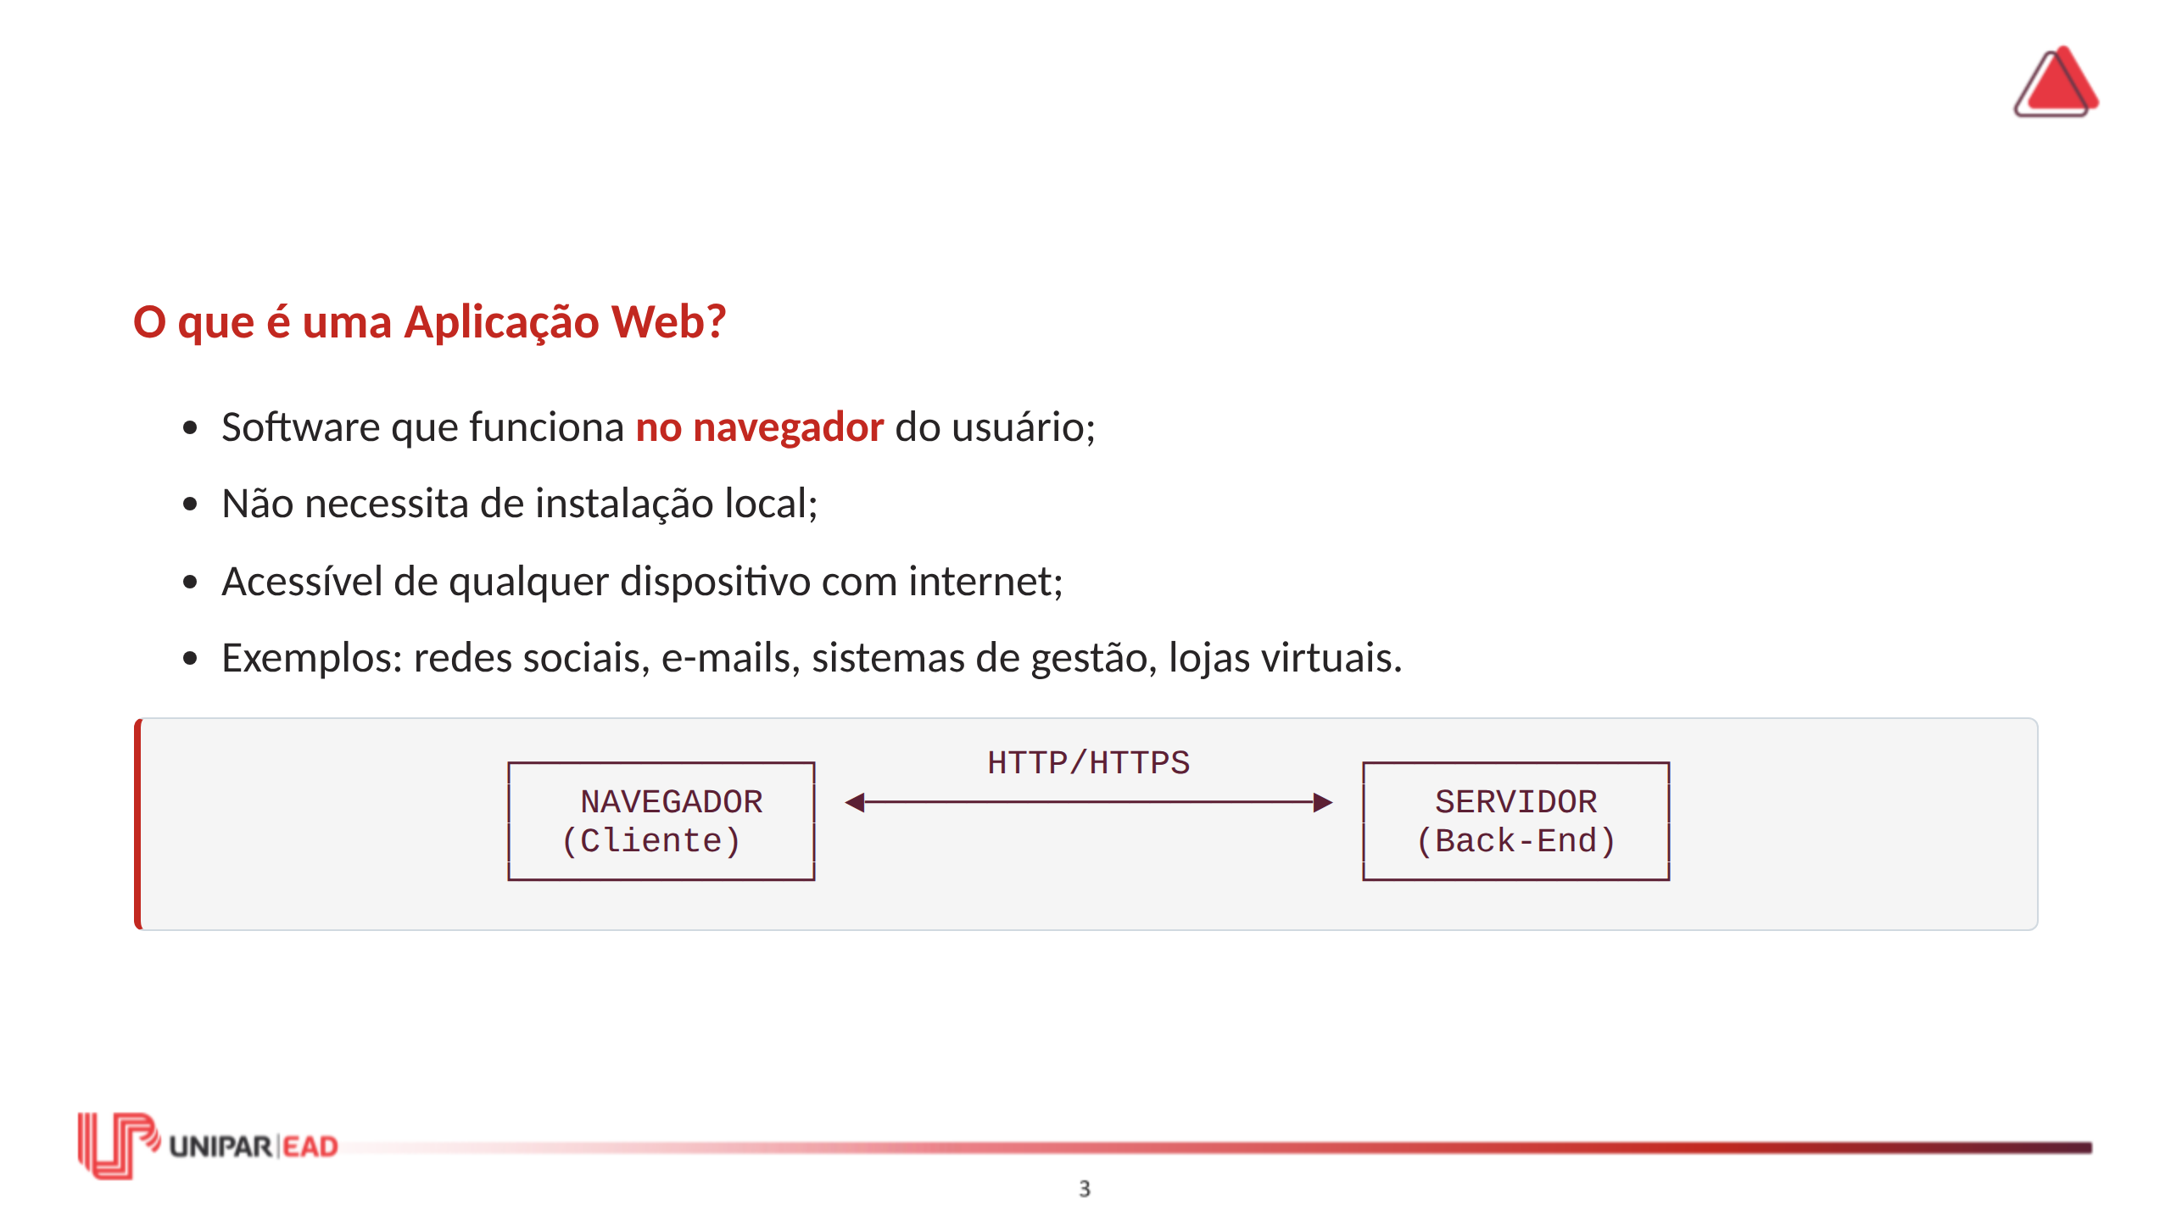
Notes:
FALA DO PROFESSOR: O que diferencia uma aplicação web de uma aplicação desktop? A principal diferença é o ponto de execução. Uma aplicação desktop roda diretamente no sistema operacional do usuário — como o Word ou o Photoshop. Uma aplicação web roda dentro de um navegador — como o Google Docs ou o Figma. Essa diferença tem implicações enormes. A aplicação web não precisa ser instalada, pode ser acessada de qualquer lugar, e o desenvolvedor não precisa se preocupar com diferentes sistemas operacionais — basta que o navegador seja compatível. Mas há um custo: a aplicação web depende de uma conexão de rede (pelo menos para o carregamento inicial) e tem limitações de acesso ao hardware do dispositivo. Observe o diagrama: o navegador (cliente) se comunica com o servidor por meio do protocolo HTTP. Essa comunicação é o coração de qualquer aplicação web. Vamos estudar isso em detalhes nas próximas aulas.

Slide 5
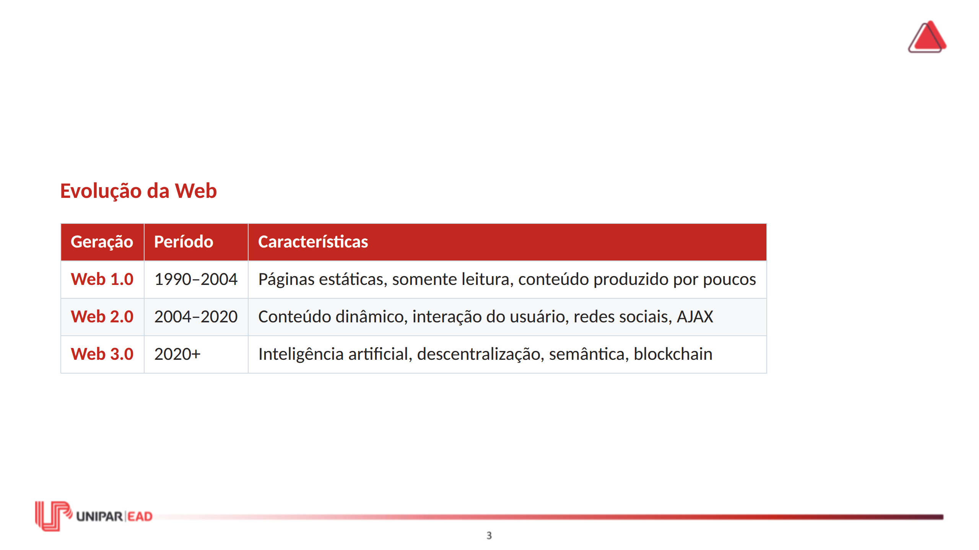
Notes:
FALA DO PROFESSOR: A web passou por transformações radicais desde sua criação por Tim Berners-Lee em 1990. Compreender essa evolução é importante porque explica por que desenvolvemos aplicações da forma como fazemos hoje. Na Web 1.0, as páginas eram estáticas — você acessava um site e apenas lia o conteúdo. Não havia interação. Era como um jornal digital. A Web 2.0 trouxe a revolução da interação. O usuário passou a ser também produtor de conteúdo. Surgiram blogs, redes sociais, wikis. Tecnologias como AJAX permitiram que páginas se atualizassem sem recarregar — e foi isso que viabilizou aplicações como o Gmail e o Google Maps. A Web 3.0, que estamos vivendo agora, traz conceitos como inteligência artificial integrada, aplicações descentralizadas e web semântica. Mas os fundamentos — HTTP, HTML, CSS, JavaScript — continuam sendo a base de tudo. Pergunta: qual geração da web você mais utiliza no dia a dia? Consegue identificar características de cada uma nelas?

Slide 6
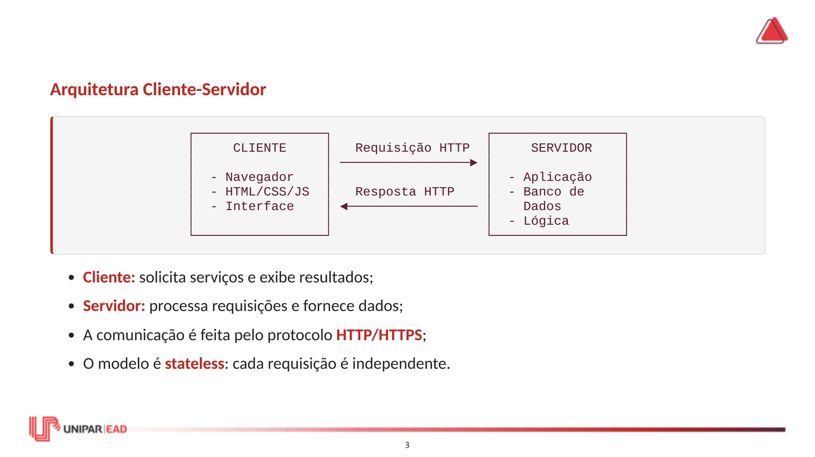
Notes:
FALA DO PROFESSOR: A arquitetura cliente-servidor é o modelo mais utilizado em aplicações web. Vamos entender cada parte. O cliente, no contexto web, é o navegador. É ele que renderiza o HTML, aplica o CSS e executa o JavaScript. Quando você digita uma URL e pressiona Enter, o navegador envia uma requisição HTTP para o servidor. O servidor é uma máquina (física ou virtual) que roda uma aplicação back-end. Essa aplicação recebe a requisição, processa a lógica de negócio, consulta um banco de dados se necessário e devolve uma resposta — que pode ser um HTML, um JSON, uma imagem, etc. Um conceito importante aqui é o de "stateless". O protocolo HTTP não mantém estado entre requisições. Isso significa que, se o servidor receber duas requisições do mesmo cliente, ele não sabe, por padrão, que são do mesmo usuário. Por isso existem mecanismos como sessões e tokens — que veremos mais adiante. Analogia: pense no cliente como alguém que vai a um restaurante e faz um pedido. O servidor é o restaurante que prepara e entrega o prato. Cada pedido é independente — o restaurante não "lembra" do pedido anterior, a menos que o cliente se identifique novamente.

Slide 7
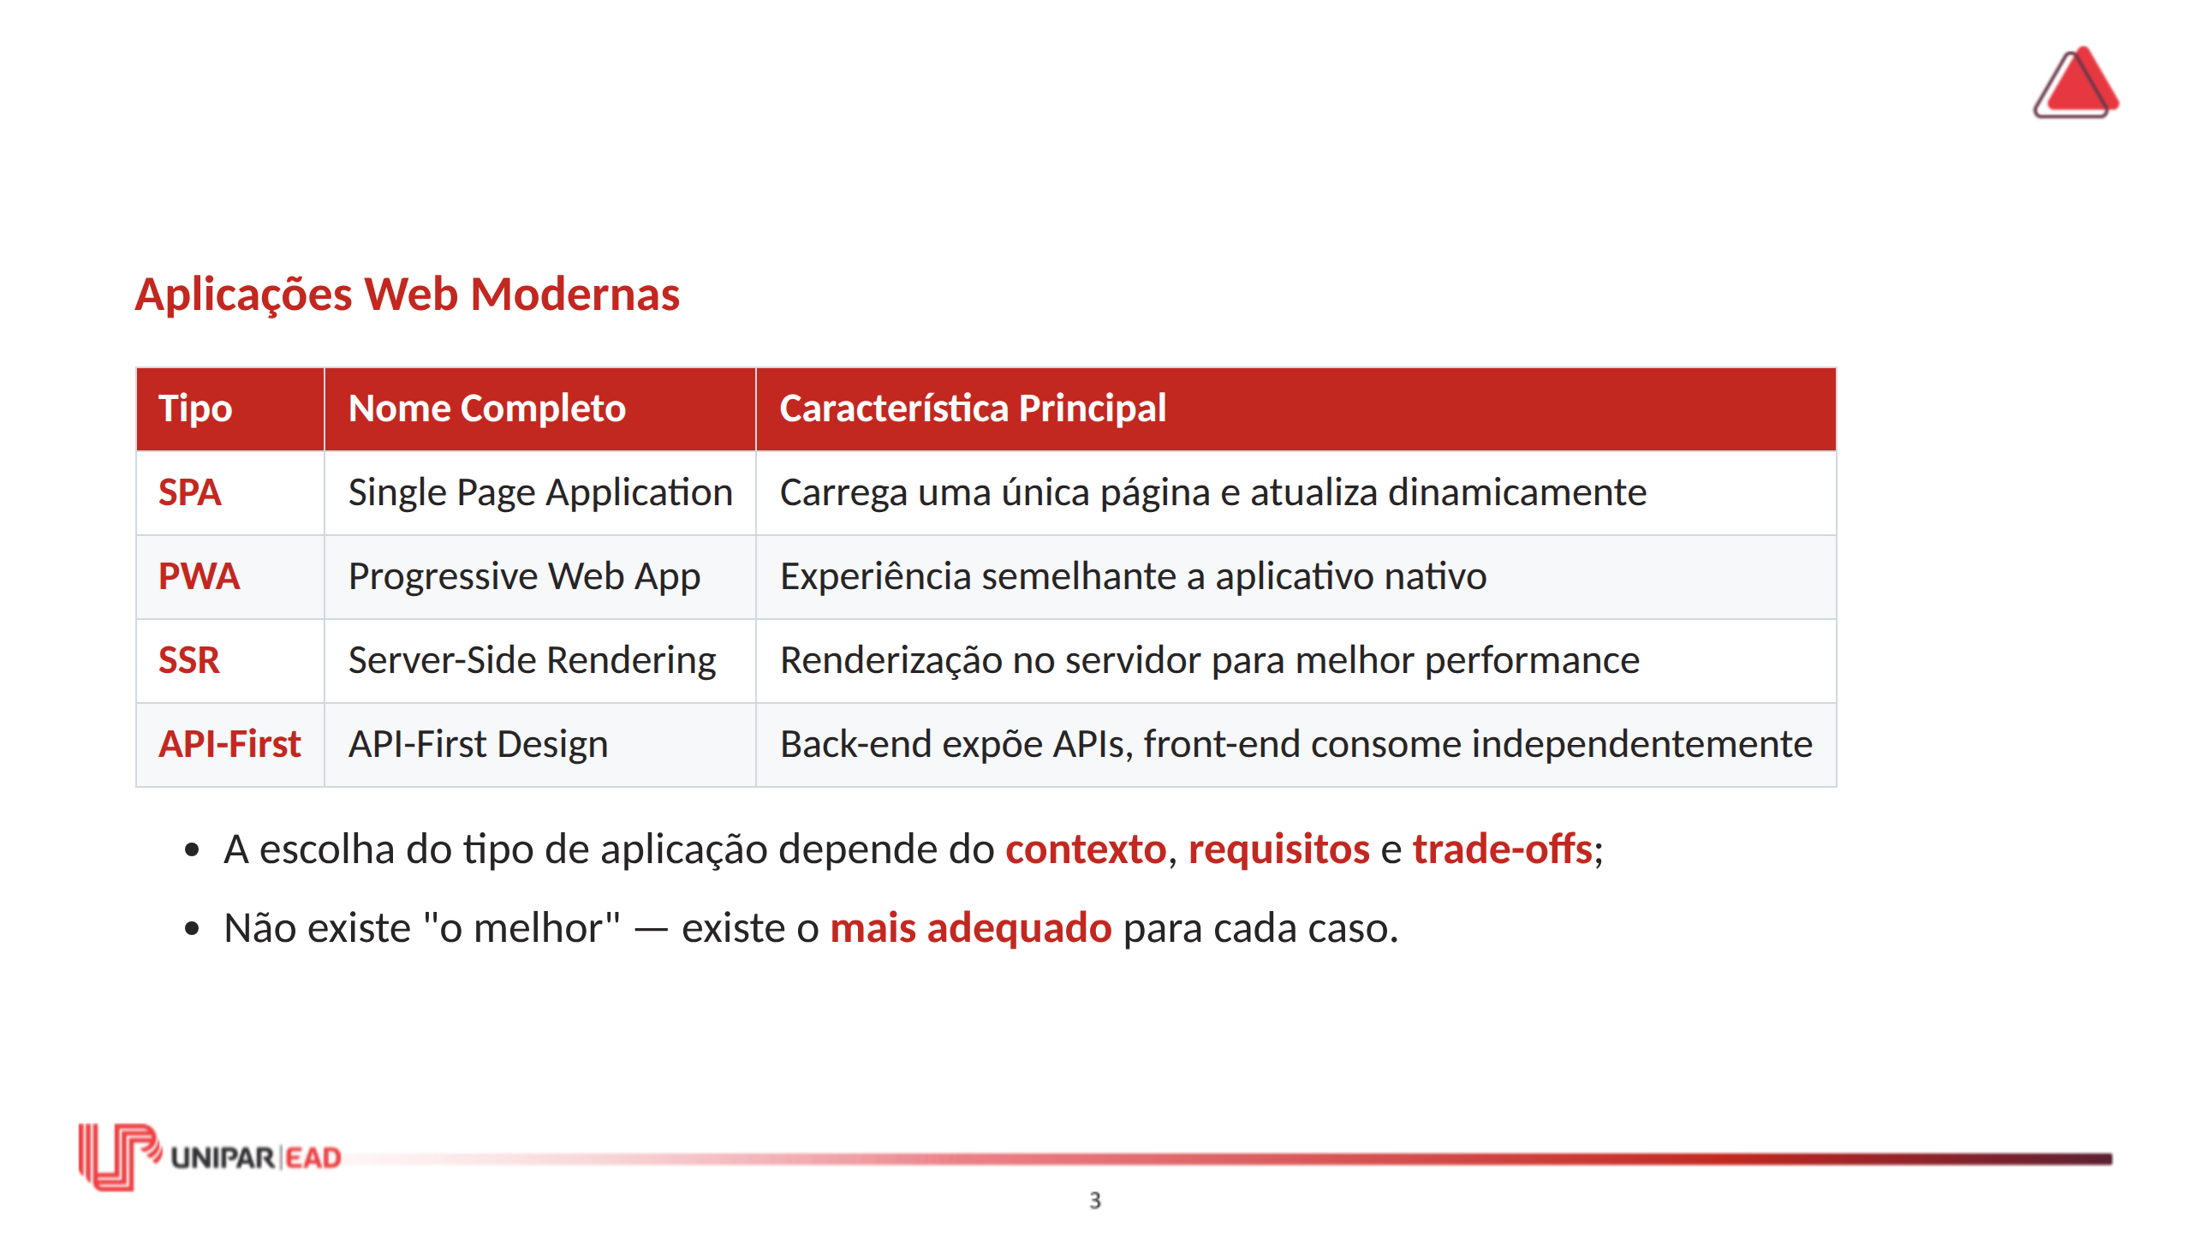
Notes:
FALA DO PROFESSOR: As aplicações web modernas podem seguir diferentes paradigmas. Vamos entender cada um rapidamente, pois vamos aprofundar esses conceitos ao longo da disciplina. SPA — Single Page Application: é o modelo utilizado pelo Gmail, Facebook, Netflix. A página inicial é carregada uma vez e, a partir daí, apenas os dados são atualizados via JavaScript, sem recarregar o HTML inteiro. Isso proporciona uma experiência mais fluida. PWA — Progressive Web App: é uma aplicação web que pode ser "instalada" no dispositivo do usuário e funciona offline. Utiliza Service Workers e Manifest. Vamos estudar isso em detalhes na Unidade 3. SSR — Server-Side Rendering: o HTML é gerado no servidor e enviado pronto para o navegador. Frameworks como Next.js utilizam essa abordagem. É útil para SEO e performance inicial. API-First: o back-end é projetado para expor APIs, e o front-end é apenas um dos possíveis consumidores. Essa abordagem permite que a mesma API seja utilizada por um site, um aplicativo mobile e até outros sistemas. O ponto-chave é: cada abordagem resolve problemas diferentes. Um bom desenvolvedor sabe avaliar trade-offs e escolher a mais adequada para cada situação.

Slide 8
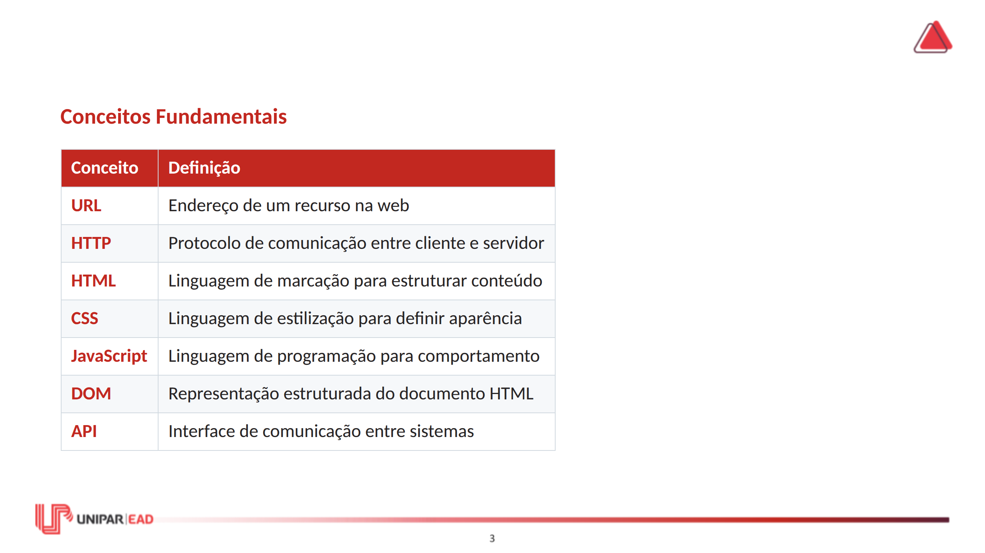
Notes:
FALA DO PROFESSOR: Esta tabela apresenta os sete conceitos que serão a espinha dorsal de toda a disciplina. Vamos estudar cada um deles em detalhes nas aulas seguintes, mas é importante que você já tenha uma visão geral. URL — Uniform Resource Locator — é o endereço que você digita no navegador. Ela indica onde um recurso está localizado na web. HTTP — HyperText Transfer Protocol — é o protocolo que rege a comunicação entre navegador e servidor. Toda vez que você acessa um site, o navegador envia uma requisição HTTP e recebe uma resposta HTTP. HTML, CSS e JavaScript são as três tecnologias fundamentais do front-end. HTML estrutura, CSS estiliza e JavaScript adiciona comportamento. DOM — Document Object Model — é a representação em árvore do documento HTML que o navegador mantém em memória. O JavaScript manipula o DOM para alterar a página dinamicamente. API — Application Programming Interface — é um contrato de comunicação entre sistemas. No contexto web, geralmente nos referimos a APIs REST, que utilizam HTTP para trocar dados em formato JSON. Não se preocupe em memorizar tudo agora. Esses conceitos serão retomados e aprofundados continuamente.

Slide 9
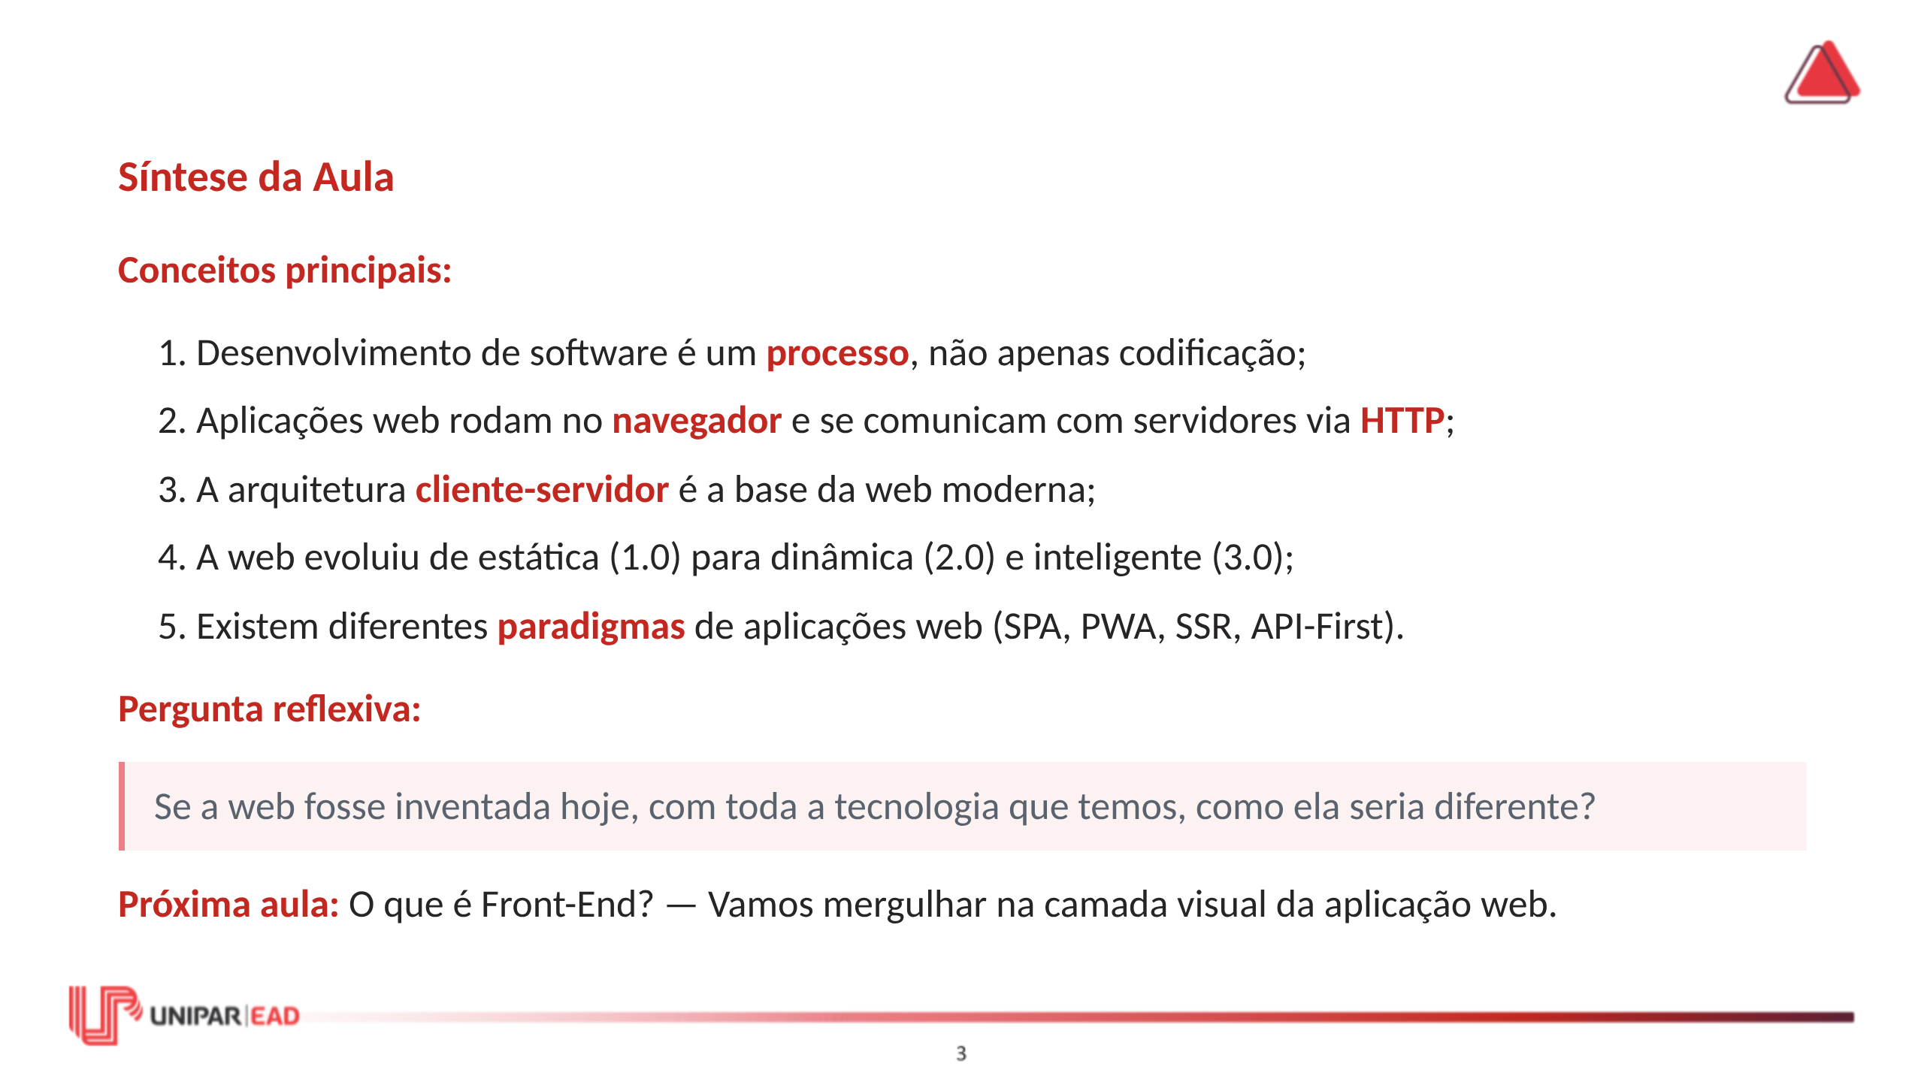
Notes:
FALA DO PROFESSOR: Chegamos ao final da primeira aula. Vamos revisitar os conceitos principais. Primeiro: desenvolvimento de software é um processo que vai muito além de escrever código. Envolve análise, projeto, implementação, testes e manutenção. Segundo: aplicações web são softwares que rodam no navegador e se comunicam com servidores por meio do protocolo HTTP. Terceiro: a arquitetura cliente-servidor é o modelo que sustenta toda a web. O cliente solicita, o servidor processa e responde. Quarto: a web evoluiu significativamente. De páginas estáticas e somente leitura, passamos para plataformas interativas e inteligentes. Quinto: existem diferentes formas de construir aplicações web — SPA, PWA, SSR, API-First — e a escolha depende do contexto. Deixo a pergunta reflexiva para você pensar durante a semana: se a web fosse inventada hoje, seria diferente? Por quê? Na próxima aula, vamos estudar o Front-End em detalhes. Prepare-se para entender HTML, CSS, JavaScript e o DOM a fundo.

Slide 10


